Slide 1
Inicialização do Direct3D

Slide 2
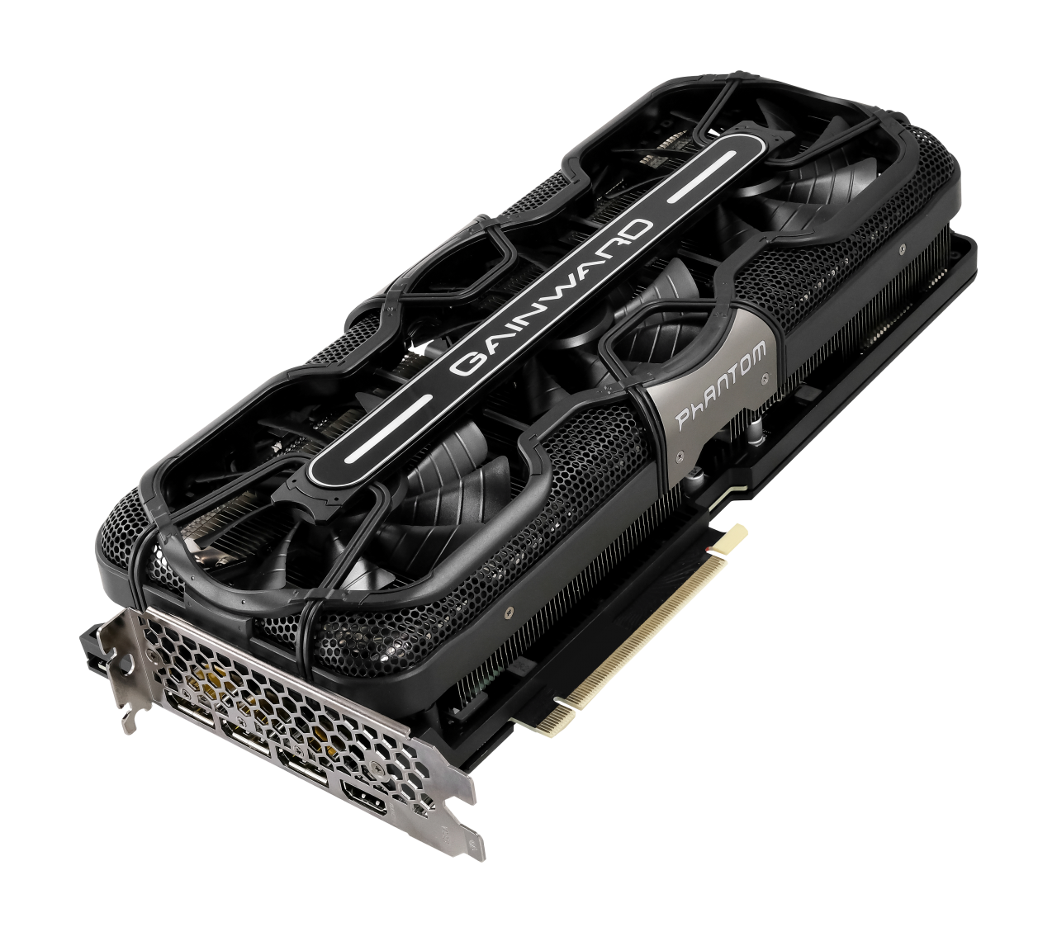
Introdução
Para o desenvolvimento de aplicações 3D é preciso acessar o hardware gráfico de forma eficiente
Os comandos gráficos precisam ser traduzidos em instruções nativas da GPU
Isso é feito pela combinação:
API (Direct3D, Vulkan, Metal)
Driver para o dispositivo

Slide 3
Introdução
O Direct3D fornece uma abstração da GPU
Permite que a aplicação trabalhe com o hardware sem ter que lidar com:
As instruções de baixo nível
As diferenças entre os vários dispositivos
Aplicação
Programa
Direct3D
API
Device Driver
Driver
GPU
Hardware Gráfico

Slide 4

Introdução
Essa abstração se materializa em
Uma Fila de Comandos para a GPU
Uma Lista de Comandos para a CPU
Fila de Comandos
Os comandos da lista são produzidos pelo Direct3D 12
CPU
GPU
GPU
Lista de Comandos
Notes:
Para começar a criar e submeter comandos, precisamos ver como inicializar o Direct3D.

Slide 5
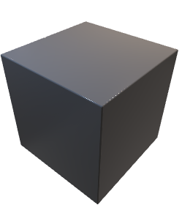


Inicializando o Direct3D
Inicializar o Direct3D significa:
A criação de objetos:
Para o dispositivo Direct3D
Para uma Swap Chain
A configuração de:
Uma Render Target View
Uma Depth Stencil View
Uma Viewport
Um Scissor Rectangle
Aplicação

Slide 6
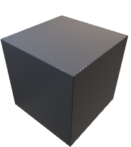


Inicializando o Direct3D
Os principais objetos são:
Dispositivo Direct3D: objeto que representa o dispositivo gráfico
Swap Chain: objeto que lida com as superfícies de desenho
frontbuffer
Swap Chain
Double Buffering
Tela
backbuffer
Notes:
A swap chain é o objeto responsável por trocar framebuffer e backbufer a cada quadro do jogo.
Double buffering = 1 frontbuffer + 1 backbuffer
Triple buffering = 1 frontbuffer + 2 backbuffers

Slide 7
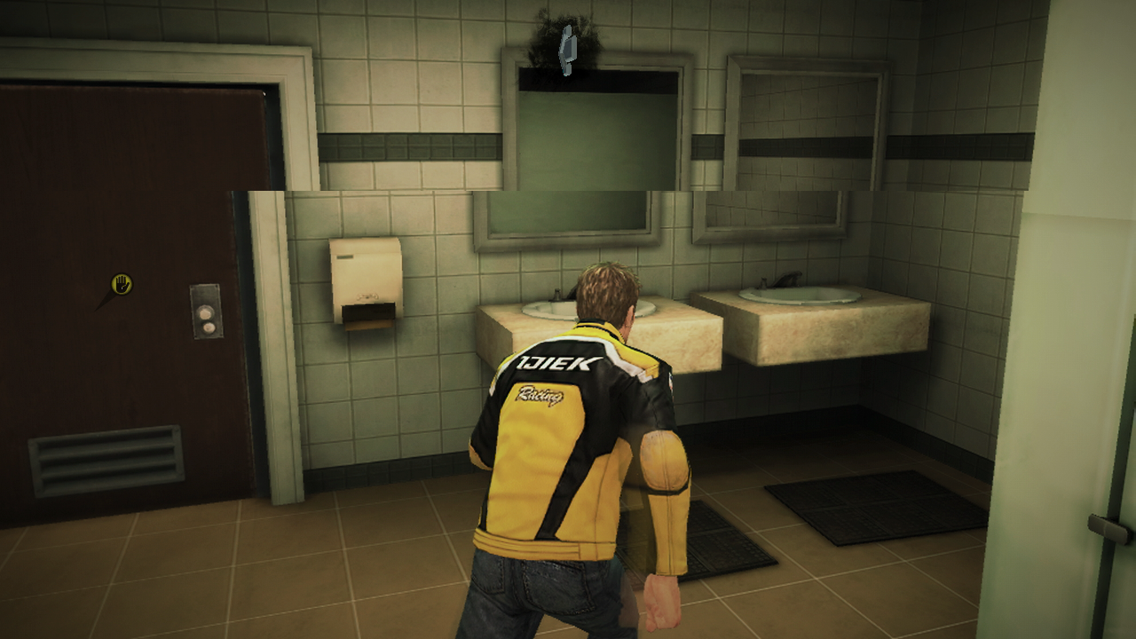
Inicializando o Direct3D
Sem um Double Buffering obtém-se Screen Tearing
Quadro 1
Quadro 2
Notes:
Screen Tearing = artefato visual gerado por desenhar diretamente na superfície de exibição ou por falta de sincronismo com a linha de desenho do monitor.

Slide 8
Dispositivo Direct3D
Criação do dispositivo Direct3D
A macro IID_PPV_ARGS simplifica a passagem dos dois últimos parâmetros:
// cria dispositivo gráfico Direct3D
ID3D12Device * device;
D3D12CreateDevice(
nullptr, // adaptador de vídeo (nullptr = adaptador padrão)
D3D_FEATURE_LEVEL_11_0, // versão mínima dos recursos do Direct3D
__uuidof(ID3D12Device), // identificador único da interface
(void**) &device) // onde guardar o dispositivo D3D criado
D3D12CreateDevice(nullptr, D3D_FEATURE_LEVEL_11_0, IID_PPV_ARGS(&device));

Slide 9
Swap Chain
Configuração da Swap Chain
// descrição da swap chain
DXGI_SWAP_CHAIN_DESC1 swapDesc = {0};
swapDesc.Width = window->Width(); // largura do backbuffer
swapDesc.Height = window->Height(); // altura do backbuffer
swapDesc.Format = DXGI_FORMAT_R8G8B8A8_UNORM; // 32 bits sem sinal na faixa [0-1]
swapDesc.SampleDesc.Count = 1; // amostras/pixel (antialiasing)
swapDesc.SampleDesc.Quality = 0; // nível de qualidade da imagem
swapDesc.BufferUsage = DXGI_USAGE_RENDER_TARGET_OUTPUT; // superfície para desenhos
swapDesc.BufferCount = 3; // número de buffers (front + back)
swapDesc.Scaling = DXGI_SCALING_STRETCH; // ajusta backbuffer na janela
swapDesc.SwapEffect = DXGI_SWAP_EFFECT_FLIP_DISCARD; // efeito da troca (descarte)
swapDesc.Flags = DXGI_SWAP_CHAIN_FLAG_ALLOW_TEARING; // permite telas com VRR
Notes:
VRR = Variable Refresh Rate

Slide 10
Swap Chain
Criação da Swap Chain
IDXGIFactory6 * factory = nullptr;
CreateDXGIFactory2(0, IID_PPV_ARGS(&factory));
ID3D12CommandQueue * commandQueue = nullptr;
device->CreateCommandQueue(&queueDesc, IID_PPV_ARGS(&commandQueue));
// cria swap chain para janela
factory->CreateSwapChainForHwnd(
commandQueue, // fila de comandos da GPU
window->Id(), // identificador da janela
&swapChainDesc, // descrição da swap chain
nullptr, // swap chain para janela
nullptr, // não restringe a saída
&swapChain)); // objeto swap chain
Notes:
O primeiro parâmetro nulo diz que será usada uma swap chain para um janela e não para tela cheia. O segundo permite restringir uma SwapChain para uma tela. Nulo significa sem restrição.

Slide 11
Pipeline Direct3D 12
VRAM
Recursos da GPU
Render Target
Depth Stencil
Hull Shader
Tesselator
Domain Shader
Geometry Shader
Stream Output
Input Assembler
Vertex Shader
Rasterizer
Pixel Shader
Output Merger
Estágios
Programáveis
(HLSL)
Notes:
A SwapChain lida com o resultado final do pipeline do Direct3D. Para concluirmos a inicialização do Direct3D, precisamos configurar alguns estágios do seu pipeline.
Input-assembler: responsável por transferir dados da memória (vértices de triângulos, linhas e pontos) para o primeiro estágio do pipeline
Vertex-shader: processa vértices, realizando transformações e iluminação
Rasterizer: transforma o mundo 3D em pixels num plano e faz recorte das primitivas
Pixel-shader: processa os pixels, trabalhando por exemplo como a cor de cada pixel
Output-merger: combina os dados do pixel-shader com o conteúdo da render target para gerar o resultado final apresentado em tela.

Slide 12
Recursos e descritores
Durante o processo de renderização a GPU:
Escreve em recursos: backbuffer, depth buffer, etc.
Lê recursos: texturas, posição de vértices, etc.
A GPU trabalha com recursos através de descritores
Descritores são registros:
Contém informações sobre o recurso
Associam o recurso a um estágio do pipeline
É possível ter vários descritores para o mesmo recurso
VRAM
Recurso
GPU
Fila de Comandos
Notes:
Os recursos são blocos de memória genéricos. Eles são mantidos assim para serem usados em diferentes estágios do pipeline. O descritor vai dizer quando e como esse recurso será usado. Um recurso (backbuffer) pode ser alvo de renderização e depois pode ser usado como entrada para um shader. Para cada uso será necessário um descritor.

Slide 13
Recursos e descritores
Todo descritor tem um tipo:
Sampler: amostradores (usados na aplicação de texturas)
CBV/SRV/UAV: contants buffers, shader resource e unordered access
RTV: render target
DSV: depth/stencil
Uma Descriptor Heap é um vetor de descritores de um tipo
É necessário uma heap para cada tipo de descritor utilizado na aplicação
Descritores devem ser criados na inicialização
Notes:
O tipo do descritor já diz como o recurso vai ser usado. Eles devem ser criados na inicialização porque é feita uma verificação de tipo e validação na sua criação.

Slide 14
Recursos e descritores
O tamanho dos descritores pode variar de uma GPU para outra
É preciso consultar esses tamanhos para os tipos utilizados
// valor de incremento para acessar o próximo descritor dentro das heaps
rtDescriptorSize = device->GetDescriptorHandleIncrementSize( D3D12_DESCRIPTOR_HEAP_TYPE_RTV);
dsDescriptorSize = device->GetDescriptorHandleIncrementSize(
D3D12_DESCRIPTOR_HEAP_TYPE_DSV);
cbDescriptorSize = device->GetDescriptorHandleIncrementSize(
D3D12_DESCRIPTOR_HEAP_TYPE_CBV_SRV_UAV);

Slide 15
Render Target
Para que uma superfície possa ser alvo do processo de renderização, deve-se criar uma Render-Target View/Descriptor para ela
A criação do descritor permite associar um backbuffer ao estágio Output Merger do pipeline do D3D
Cada backbuffer precisa de seu próprio descritor
Os descritores são armazenados em vetores de descritores, chamados de Descriptor Heaps
Recursos da GPU
Render Target
Depth Stencil
Pixel Shader
Output Merger
Notes:
Uma view é a mesma coisa de um descritor. O termo "view" era usado nas versões anteriores. O D3D12 adotou o termo "descriptor". Mesmo assim, algumas funções do D3D12 ainda usam o termo "view".

Slide 16
Render Target
Criando as Heaps de Render Target para os Backbuffers
ID3D12DescriptorHeap * renderTargetHeap;
D3D12_DESCRIPTOR_HEAP_DESC rtHeapDesc = {};
rtHeapDesc.NumDescriptors = backBufferCount;
rtHeapDesc.Type = D3D12_DESCRIPTOR_HEAP_TYPE_RTV;
rtHeapDesc.Flags = D3D12_DESCRIPTOR_HEAP_FLAG_NONE;
device->CreateDescriptorHeap(
&rtHeapDesc, IID_PPV_ARGS(&renderTargetHeap));
rtDescriptorSize
0
1
2
renderTargetHeap
Notes:
As Flags podem ser D3D12_DESCRIPTOR_HEAP_FLAG_NONE (uso padrão) ou D3D12_DESCRIPTOR_HEAP_FLAG_SHADER_VISIBLE (visível por shaders).
O desenho está supondo backBufferCount = 3.

Slide 17
Render Target
rtDescriptorSize
0
1
2
Criando a Render Target View:
rtHandle
// ponteiros para buffers (front e back)
ID3D12Resource ** renderTargets = new ID3D12Resource*[backBufferCount] { nullptr };
// posição inicial do descritor na heap
D3D12_CPU_DESCRIPTOR_HANDLE rtHandle = renderTargetHeap->GetCPUDescriptorHandleForHeapStart();
// cria um descritor de Render Target para cada buffer (front e back)
for (unsigned i = 0; i < backBufferCount; ++i)
{
swapChain->GetBuffer(i, IID_PPV_ARGS(&renderTargets[i]));
device->CreateRenderTargetView(renderTargets[i], nullptr, rtHandle);
rtHandle.ptr += rtDescriptorSize;
}
Notes:
O primeiro parâmetro de GetBuffer é o índice do buffer a ser acessado.
O segundo parâmetro de CreateRenderTargetView é uma descrição que pode ser nula quando o recurso (backbuffer) já é criado com um tipo associado, que é o nosso caso.

Slide 18
Depth Buffer
Para desenhar corretamente objetos na tela, é preciso levar em conta a profundidade do objeto na cena
Tarefa feita com o auxílio de um Depth Buffer (Z-Buffer)
y
z
Z-Buffer
backbuffer
x
Notes:
Um depth buffer é uma superfície auxiliar que guarda a profundidade dos pixels visíveis.

Slide 19
Depth Buffer
Criando a Heap Depth/Stencil para o buffer de profundidade
ID3D12DescriptorHeap * depthStencilHeap;
D3D12_DESCRIPTOR_HEAP_DESC dsHeapDesc = {};
dsHeapDesc.NumDescriptors = 1;
dsHeapDesc.Type = D3D12_DESCRIPTOR_HEAP_TYPE_DSV;
dsHeapDesc.Flags = D3D12_DESCRIPTOR_HEAP_FLAG_NONE;
device->CreateDescriptorHeap(
&dsHeapDesc,
IID_PPV_ARGS(&depthStencilHeap));
dsDescriptorSize
depthStencilHeap

Slide 20
Depth Buffer
Configuração do Depth/Stencil Buffer
// descrição do buffer Depth/Stencil
D3D12_RESOURCE_DESC depthStencilDesc = {};
depthStencilDesc.Dimension = D3D12_RESOURCE_DIMENSION_TEXTURE2D;
depthStencilDesc.Alignment = 0;
depthStencilDesc.Width = window->Width();
depthStencilDesc.Height = window->Height();
depthStencilDesc.DepthOrArraySize = 1;
depthStencilDesc.MipLevels = 1;
depthStencilDesc.Format = DXGI_FORMAT_D24_UNORM_S8_UINT;
depthStencilDesc.SampleDesc.Count = 1;
depthStencilDesc.SampleDesc.Quality = 0;
depthStencilDesc.Layout = D3D12_TEXTURE_LAYOUT_UNKNOWN;
depthStencilDesc.Flags = D3D12_RESOURCE_FLAG_ALLOW_DEPTH_STENCIL;
Notes:
As letras mip em mipLevels vem do acrônimo em latin de multum in parvo, que significa "muito em pouco".
O Stencil buffer é usado de diversas formas, mas o mais comum é na criação de sombras, bordas e mascaras.

Slide 21
Depth Buffer
Configuração do Depth/Stencil Buffer
// propriedades da Heap do buffer Depth/Stencil
D3D12_HEAP_PROPERTIES dsHeapProperties = {};
dsHeapProperties.Type = D3D12_HEAP_TYPE_DEFAULT;
dsHeapProperties.CPUPageProperty = D3D12_CPU_PAGE_PROPERTY_UNKNOWN;
dsHeapProperties.MemoryPoolPreference = D3D12_MEMORY_POOL_UNKNOWN;
dsHeapProperties.CreationNodeMask = 1;
dsHeapProperties.VisibleNodeMask = 1;
// descreve valores para limpeza do Depth/Stencil buffer
D3D12_CLEAR_VALUE optmizedClear = {};
optmizedClear.Format = DXGI_FORMAT_D24_UNORM_S8_UINT;
optmizedClear.DepthStencil.Depth = 1.0f;
optmizedClear.DepthStencil.Stencil = 0;
Notes:
D3D12_HEAP_TYPE_DEFAULT é a configuração mais importante. Ela significa que o recurso só será acessado pela GPU. Esse é o caso do buffer de profundidade.

Slide 22
Depth Buffer
Criação do Depth/Stencil Buffer
// cria um buffer Depth/Stencil
ID3D12Resource * depthStencil = nullptr;
device->CreateCommittedResource(
&dsHeapProperties,
D3D12_HEAP_FLAG_NONE,
&depthStencilDesc,
D3D12_RESOURCE_STATE_COMMON,
&optmizedClear,
IID_PPV_ARGS(&depthStencil));
D3D12_CPU_DESCRIPTOR_HANDLE dsHandle =
depthStencilHeap->GetCPUDescriptorHandleForHeapStart();
// cria um descritor (view) de Depth/Stencil para o mip nível 0
device->CreateDepthStencilView(depthStencil, nullptr, dsHandle);
Recursos da GPU
Render Target
Depth Stencil
Pixel Shader
Output Merger
Notes:
O segundo parâmetro de CreateDepthStencilView é um D3D12_DEPTH_STENCIL_VIEW_DESC. Quando nulo, herda formato e dimensões do recurso e usa o mip level 0 da textura2D.

Slide 23
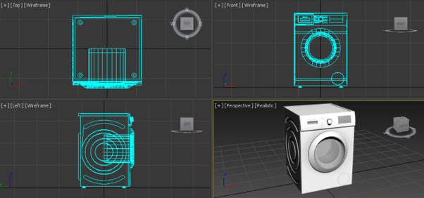
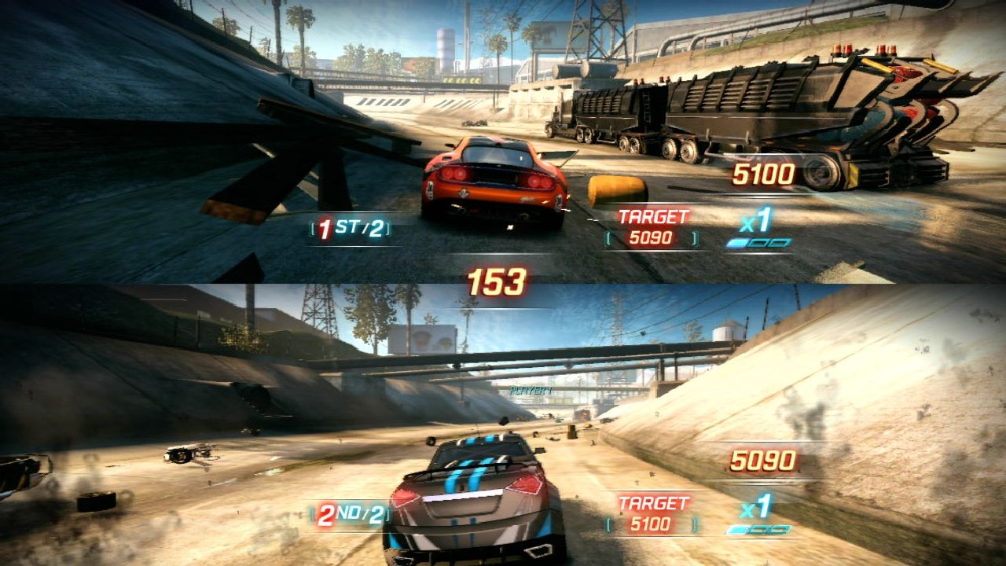
VIEWPORT
A Viewport é uma região retangular do backbuffer
Define onde ocorrerá o desenho da cena 3D
Usada para produzir diferentes pontos de vista
Trás
Frente
Player 1
Esquerda
Perspectiva
Player 2
Múltiplas Visões
Tela Dividida

Slide 24



Viewport
Definindo uma Viewport para o backbuffer
Ligando ao estágio de rasterização
// configura uma viewport
D3D12_VIEWPORT viewport;
viewport.TopLeftX = 0.0f;
viewport.TopLeftY = 0.0f;
viewport.Width = float(window->Width());
viewport.Height = float(window->Height());
viewport.MinDepth = 0.0f;
viewport.MaxDepth = 1.0f;
Aplicação
Viewport
Backbuffer
commandList->RSSetViewports(1, &viewport);
Window
Notes:
Os quatro primeiros membros da Viewport são valores relativos ao canto superior esquerdo do backbuffer. Valores de profundidade armazenados no Depth Buffer ficam na faixa normalizada [0-1]. Os membros MinDepth e MaxDepth são usados para transformar o intervalo [0,1] no intervalo [MinDepth, MaxDepth]. Essa transformação pode ser usada para aplicar efeitos. Por exemplo, fazendo MinDepth = MaxDepth = 0, faz com que todos os objetos desenhados nessa Viewport fiquem na frente dos demais objetos. RSSetViewports – liga um vetor de viewports ao estágio de rasterização.

Slide 25



SCISSOR Rectangle
Um retângulo de recorte define uma área de exibição
Pixels fora da área não são processados
Otimiza o processo de rasterização
// ajusta o retângulo de corte
D3D12_RECT scissorRect = {
0, 0, window->Width(), window->Height() };
// liga ao estágio de rasterização
commandList->RSSetScissorRects(1, &scissorRect);
Scissor Rect

Slide 26
Finalizando o Direct3D
Liberando memória alocada:
// libera depth stencil buffer
if (depthStencil)
depthStencil->Release();
// libera render targets buffers
if (renderTargets)
{
for (uint i = 0; i < backBufferCount; ++i){
if (renderTargets[i])
renderTargets[i]->Release();
}
delete[] renderTargets;
}
// libera as heaps RT e DS
if (depthStencilHeap)
depthStencilHeap->Release();
if (renderTargetHeap)
renderTargetHeap->Release();
// libera swap chain
if (swapChain)
{
// Direct3D é incapaz de fechar quando em tela cheia
swapChain->SetFullscreenState(false, nullptr);
swapChain->Release();
}
// libera lista, fila e alocadores de comandos
if (commandList) commandList->Release();
if (commandListAlloc) commandListAlloc->Release();
if (commandQueue) commandQueue->Release();
// libera dispositivo gráfico
if (device)
device->Release();
// libera interface principal
if (factory)
factory->Release();
»
Notes:
» Mostrar implementação da classe Graphics no projeto D3D_DXUT do material de apoio.

Slide 27
Resumo
O Direct3D é a API gráfica do DirectX
O dispositivo gráfico é usado com uma Swap Chain:
Frontbuffer (memória principal de exibição)
Backbuffer (memória auxiliar de desenho)
O backbuffer precisa ser conectado ao pipeline D3D
Uma Render-Target define o backbuffer como “alvo de desenhos”
Um Depth Buffer auxilia a desenhar objetos sobrepostos
Uma Viewport delimita a área visível no backbuffer
Um Scissor Rectangle otimiza o desenho de pixels

